Slide 1
Thuật toán GREEDY

Slide 2
MỤC LỤC
01
02
03
Ví dụ
Khái niệm
Ưu – nhược điểm

Slide 3
01
Ví dụ

Slide 4
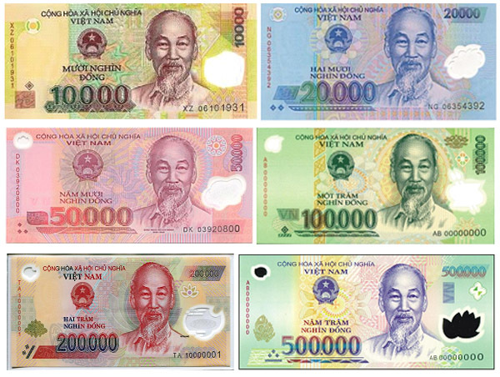
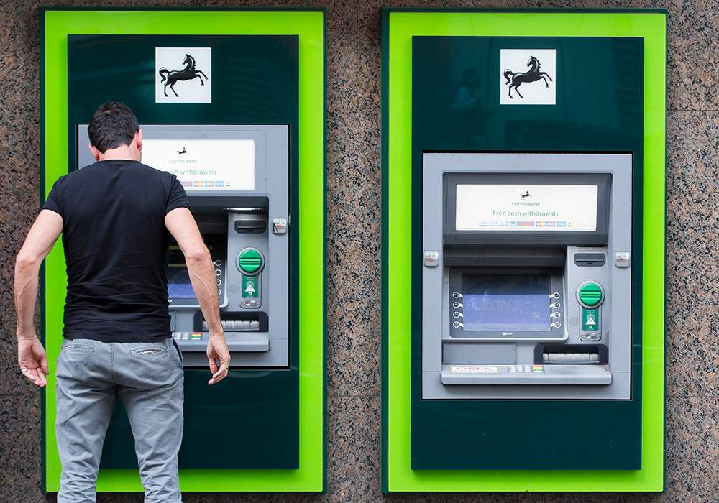

Slide 5
3.250.000đ = 6x500.000đ + 1x200.000 + 1x50.000đ
→ 8 tờ
3.230.000đ = 6x500.000đ + 1x200.000 + 1x20.000đ + 1x10.000đ
→ 9 tờ
30.000đ = 1x20.000đ + 1x10.000đ
→ 2 tờ

Slide 6
02
Khái niệm

Slide 7
Greedy algorithm:
Là một thuật toán giải quyết một bài toán theo kiểu metaheuristic
Tìm kiếm lựa chọn tối ưu địa phương ở mỗi bước đi với hy vọng tìm được tối ưu toàn cục.

Slide 8
Ứng dụng – Bài toán kinh điển:
Selection Sort
Knapsack
Cây khung nhỏ nhất
Sếp lịch
Dijkstra
…

Slide 9
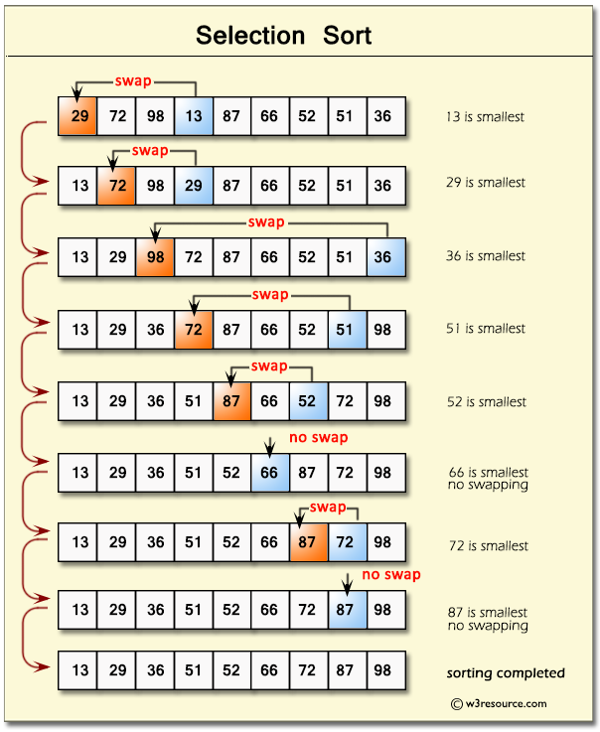

Slide 10
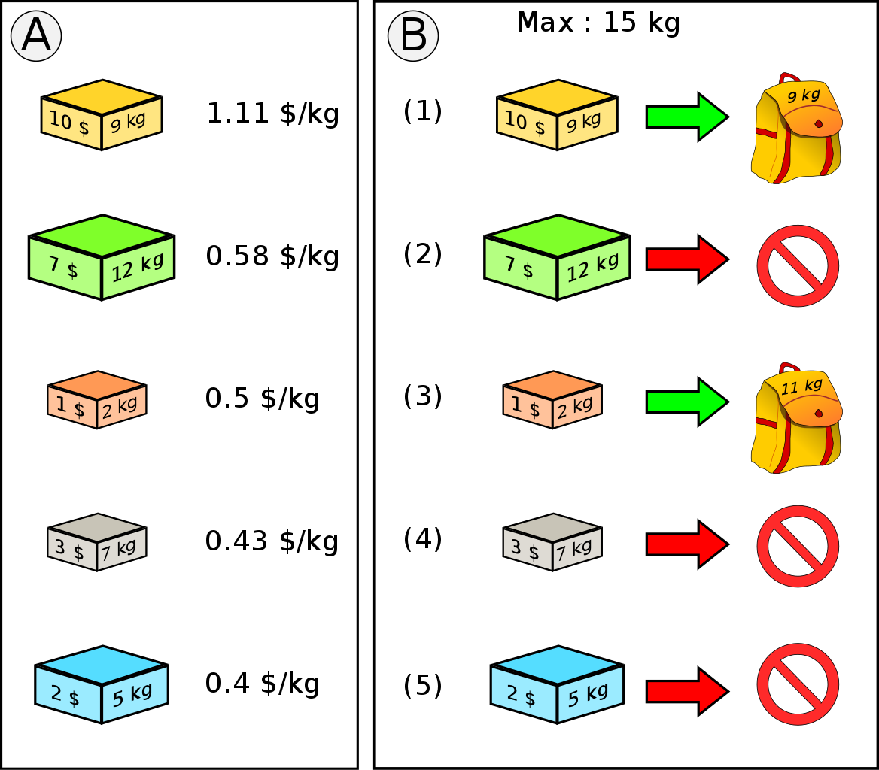

Slide 11
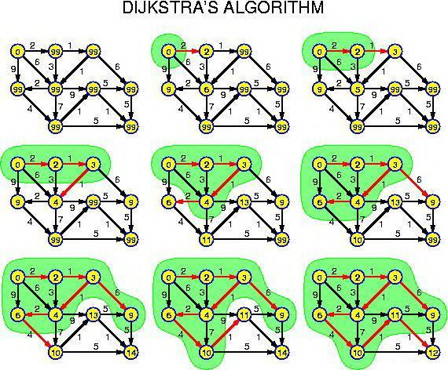

Slide 12
03
Ưu – nhược điểm

Slide 13
Ưu điểm Greedy
Thuận theo logic tự nhiên của con người
Dễ dàng đưa ra phương án tốt nhất.
Dễ hình dung thuật toán

Slide 14
Nhược điểm Greedy

Slide 15
Greedy algorithm:
Là một thuật toán giải quyết một bài toán theo kiểu metaheuristic
Tìm kiếm lựa chọn tối ưu địa phương ở mỗi bước đi với hy vọng tìm được tối ưu toàn cục.

Slide 16
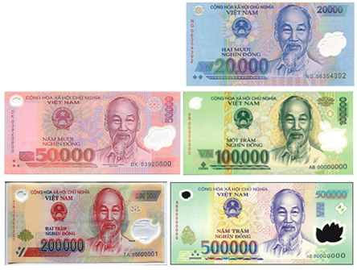
Nhược điểm Greedy
3.230.000đ ~ 6x500.000đ + 1x200.000 + 1x20.000đ
→ Nghiệm không tối ưu

Slide 17
3.230.000đ ~ 6x500.000đ + 1x200.000 + 1x20.000đ
→ Nghiệm không tối ưu

